Slide 1
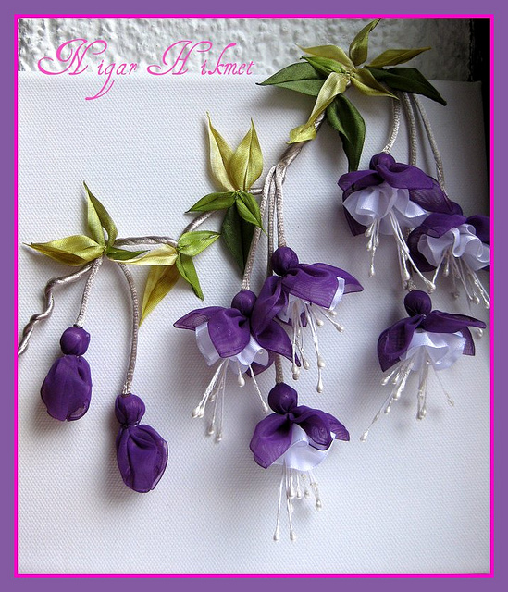
Декоративно-прикладное творчество
Фуксия в лентах
Выполнила: педагог дополнительного образования
Довгаль Валентина Ивановна

Slide 2
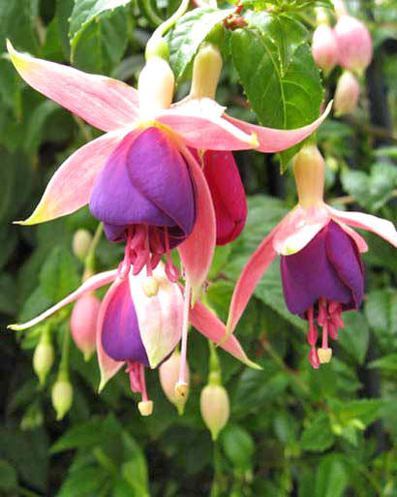
Радужные крылышки стрекоз,
И пера жар-птицы переливы…
Фуксия… Цветок волшебных грёз!
Королева сказочного мира!

Slide 3
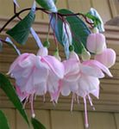
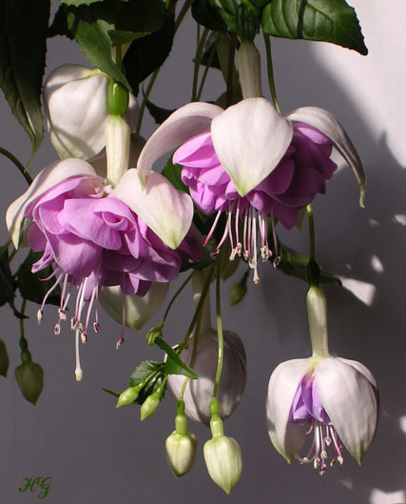
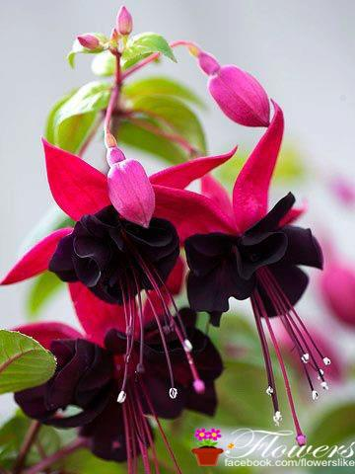
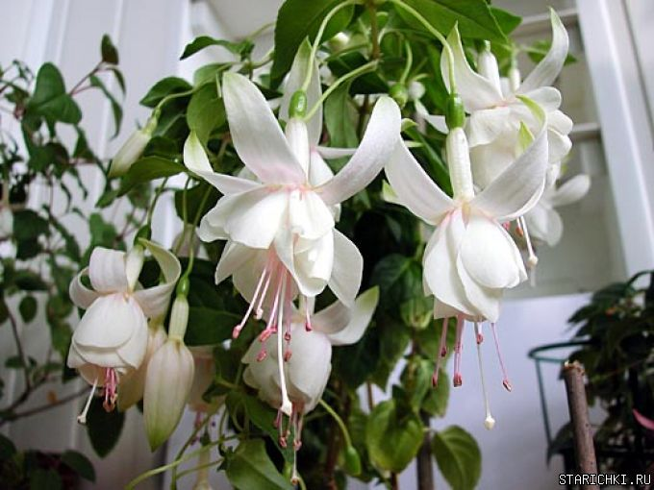
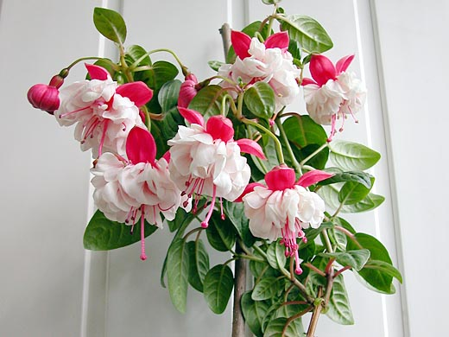
Какого цвета фуксия?
розовая
Бело-розовая
Красно-лиловая
белая
бело-красная

Slide 4
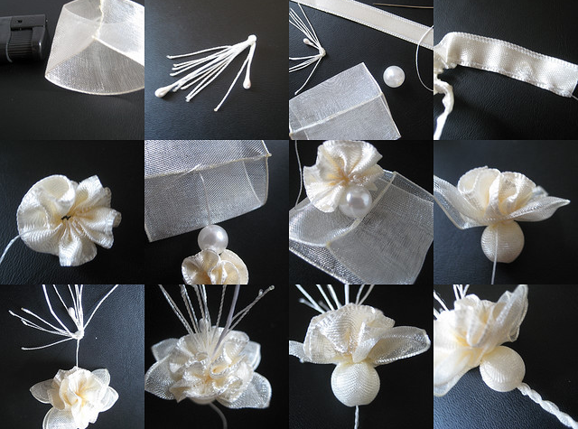

Slide 5
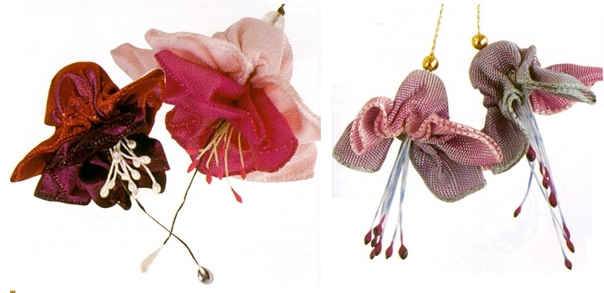
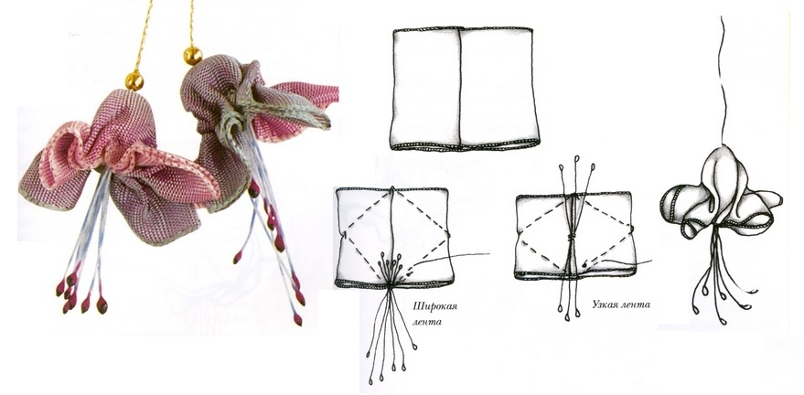

Slide 6
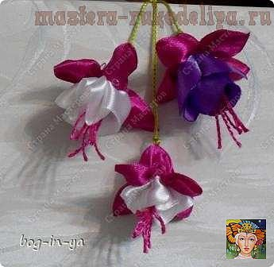

Slide 7
Вышиваем фуксию лентами
Материалы.
• Ленты из искусственного шелка 4 мм, 7 мм, 13 мм зеленого цвета, 13 мм светло-розового цвета, 7 мм розового цвета;
• Нитки мулине (для тычинок);
• Ткань ;
• Иглы с большим ушком;
• Картон для паспарту зеленого цвета;
• Раму;
• Канцелярский нож.

Slide 8
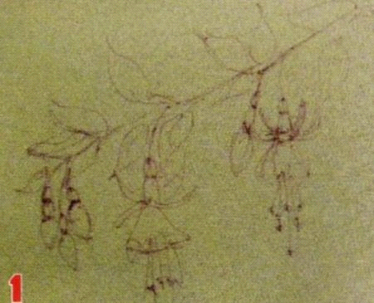
Намечаем карандашом расположение цветков и листьев на ткани.

Slide 9
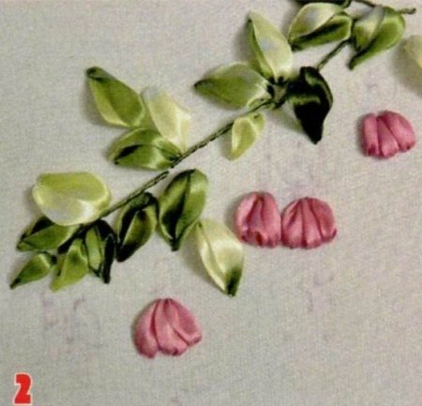
Лентами из искусственного шелка 7 и 13 мм ленточным швом начинаем вышивать листья.
Обратите внимание, некоторые листочки состоят из двух стежков.
Все листья вышиты, переходим к изготовлению стебля: плотно скручиваем ленту.
Переходим к цветам.
Сначала вышиваем «юбочку» фуксии - ее нижнюю часть.
Для этого будем использовать ленту 13 мм.
Кладем 2 или 3 прямых стежка (в зависимости от размера цветка) таким образом, чтобы вверху они сходились чуть ближе друг другу, чем внизу.

Slide 10
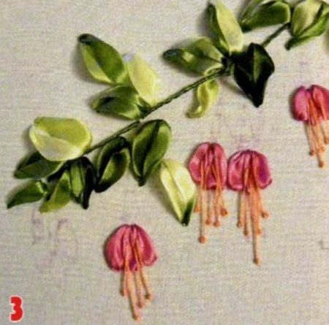
Нитками мулине вышиваем тычинки
(для этого используем французский узелок).

Slide 11
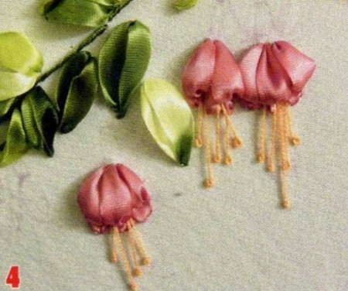
Продолжаем делать цветок: поверх нижних лепестков с тычинками той же лентой вышиваем еще 2-3 прямых стежка чуть меньшей длины, чем предыдущие.

Slide 12
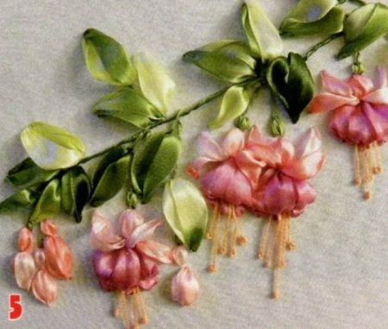
Бутончики вышиваем этой же лентой.
Верхняя часть бутончика короче нижней.
Вышивать их легче прямыми стежками.
И еще, обратите внимание: и у цветков, и у бутонов в верхней части делаем маленький прямой стежком зеленой лентой 4 мм, который потом перейдет в тонкую веточку.
Фуксия готова!

Slide 13
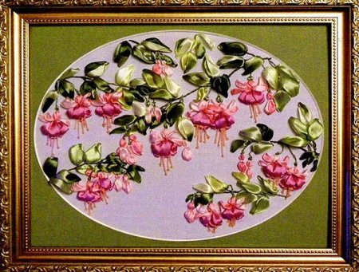
Приятного вам творчества!

